Slide 1

ФАБРИКА ВЯЗАНОГО ТРИКОТАЖА “AISHAH TEXTIL”
Забота о детях в каждой петельке

Slide 2
ДЛЯ ОПТОВЫХ КЛИЕНТОВ, БРЕНДОВ И РИТЕЙЛЕРОВ
Фабрика детского вязаного трикотажа “Айшах Текстиль” – надежный поставщик для вашего бренда
Контакты:
Телефон: +7-928-655-56-58
Email: aishah.textil@mail.ru
Сайт: https://aishah-textil.ru/
Индивидуальный предприниматель Магаяева Айшат Ханафиевна (зарегистрирован 05.03.2018)
Адрес: 369015, Карачаево-ЧеркесскаяРеспублика, г. Черкесск, yn. Рыночная, дом 67
ИНН: 090702468478 ОГРН/ОГРНИП: 3180917000031 23 OKПO: 0127004335
Вид деятельности основной: 14.13.1 (Производство верхней трикотажной или вязаной одежды)
Расчётный счёт: 40802810670010399982 БИК: 044525092 Банк: МОСКОВСКИЙ ФИЛИАЛ AO КБ "МОДУЛЬБАНК" Kopp. счёт: 30101 810 6 45250000092
Тел.: +7 928 398 86 03

Slide 3
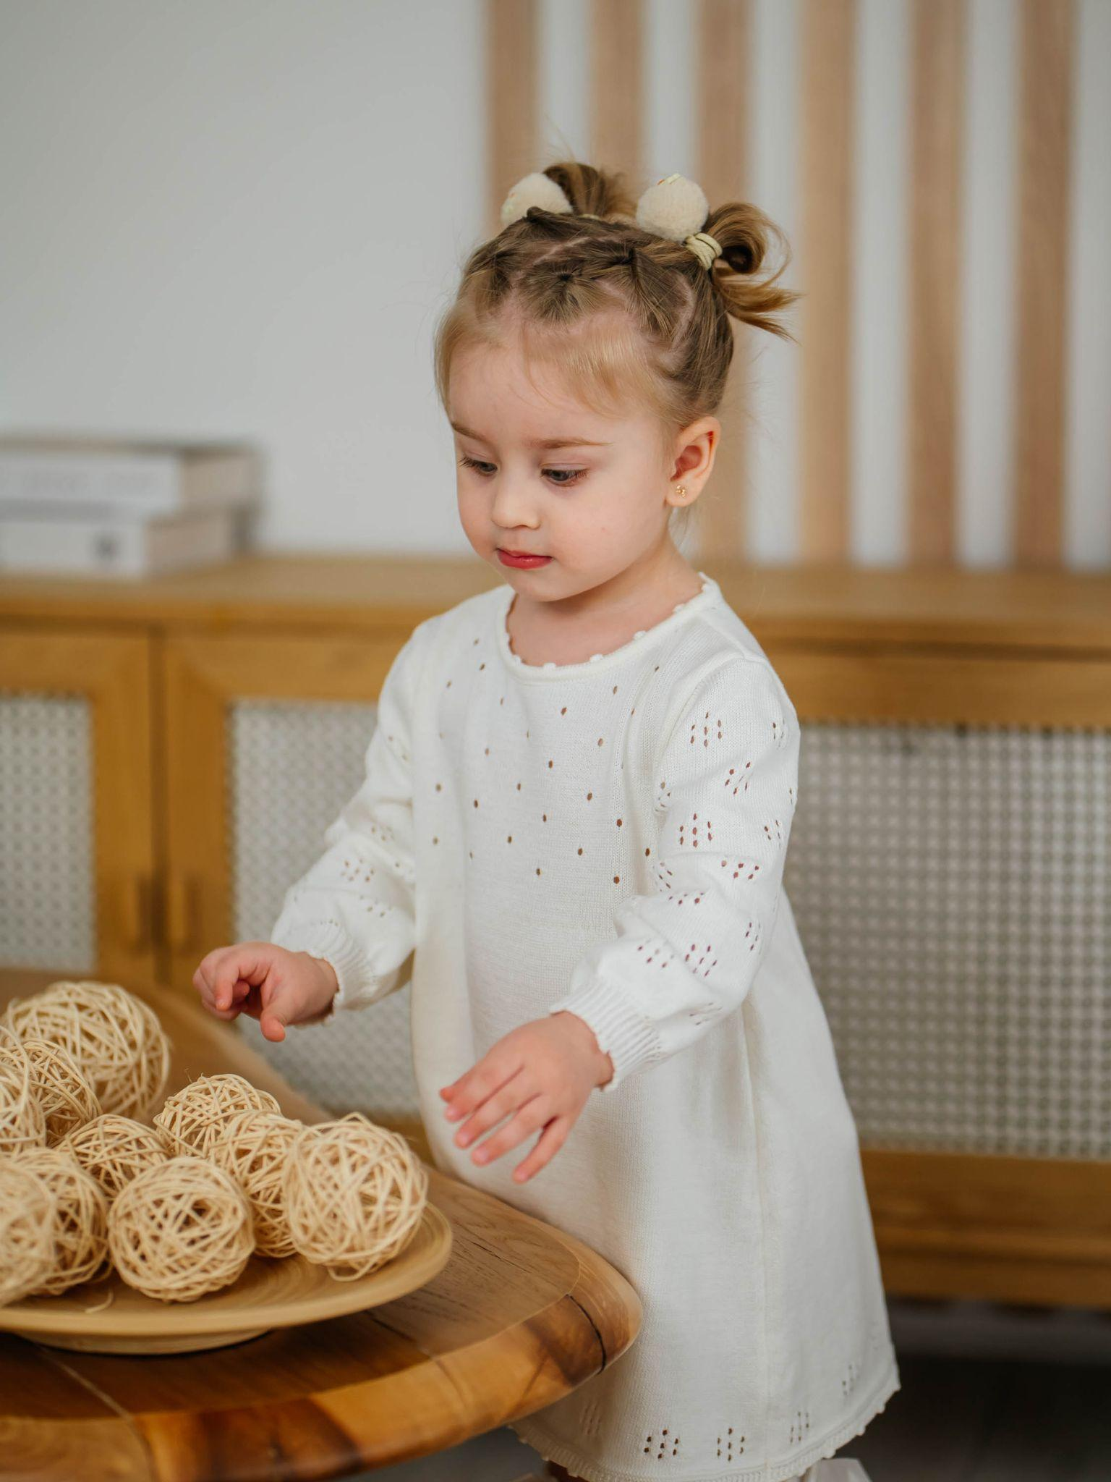
УСЛОВИЯ СОТРУДНИЧЕСТВА:
Минимальный заказ: от 100 единиц (готовая программа), от 300 единиц (индивидуальная разработка);
Мы создаём вязаные модели по индивидуальной разработке и принимаем заказы от 300 единиц.
Заказ от 300 до 999 штук - разработка модели оплачивается отдельно — 15 000 рублей.
Заказ от 1000 штук и более - разработка модели для вас бесплатно.
В качестве гарантии оформления заказа с клиента берётся предоплата за разработку (15 000 рублей), которая затем вычитается из общей стоимости заказа.
Таким образом, при объёме от 1000 единиц вы получаете собственную уникальную модель без дополнительных расходов на разработку.
Сроки производства: 14-30 дней (зависит от сложности);
Оплата: 50% предоплата, 50% перед отгрузкой;
Доставка (самовывоз, СДЭК, Энергия и др; экспортные поставки)

Slide 4

О ФАБРИКЕ:
Год основания: 1998
✅ Мощности: 10 000 изделий в месяц
✅ Ассортимент: 300+ моделей для детей 0-12 лет
✅ География поставок: Россия, СНГ
✅ Сертификаты: ГОСТ, Роскачество, Честный знак
Преимущества: | Что это дает вам?
Собственное производство | Контроль качества и сроков
Партия от 100 единиц | Низкий порог входа для стартапов
Разработка под СТМ | Уникальные модели под ваш бренд
Гибкие условия оплаты | Отсрочка и индивидуальные схемы
Полный цикл (пряжа → готовое изделие) | Стабильность поставок

Slide 5

ЭТАПЫ ПРОИЗВОДСТВА:
Закупка пряжи:
  100% хлопок, полушерсть, шерсть и другие виды пряжи. Поставщики: Турция, Италия, Россия;
Проектирование:
  Собственный дизайн-отдел и дессинаторы;
  Разработка лекал под ваши требования;
Вязание:
  Современные вязальные машины (Stoll)
  Вяжем различные переплетения, даже очень трудные в исполнении;
Контроль качества: Многоступенчатая проверка
  Можем упаковать «под ключ» с бирками и пакетами заказчика.

Slide 6

ПОЧЕМУ ВЫБИРАЮТ НАС?
Качество = безопасность детей (никакого дешевого сырья);
Прозрачность (фото/видео производства по запросу);
Поддержка на всех этапах:
Помощь с подбором моделей;
Сертифицированное производство (мы готовы предоставить все необходимые сертификаты соответствия по вашему запросу);
Система “Честный знак”;
Поддержка менеджера.

Slide 7

СЛЕДУЮЩИЕ ШАГИ:
Позвоните или напишите нам и :
Мы обсудим ваш заказ;
Подпишем договор;
Запустим производство.
Контакты для связи:
Электронная почта: aishah.textil@mail.ru
Телефон: +7-928-655-56-58
Будем рады видеть вас в числе наших клиентов!
Для постоянных заказчиков у нас разработана гибкая система скидок!

Slide 8
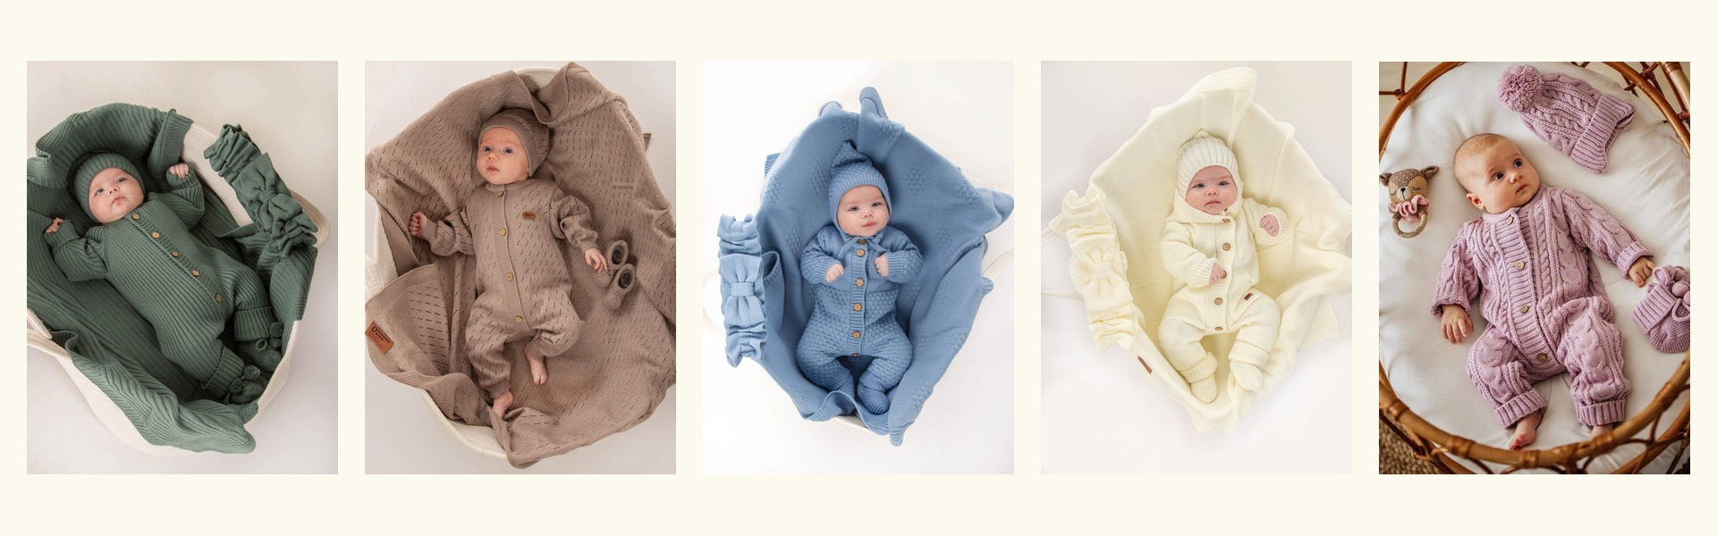
МЫ ВЯЖЕМ ДЕТСКУЮ ОДЕЖДУ УЖЕ БОЛЕЕ 27 ЛЕТ

